Slide 1
제4과: 쇼핑
(말하기)
Trường Đại học FPT
Khoa: …..
Môn: Hàn ngữ trung cấp 1 – KOR 311

Slide 2
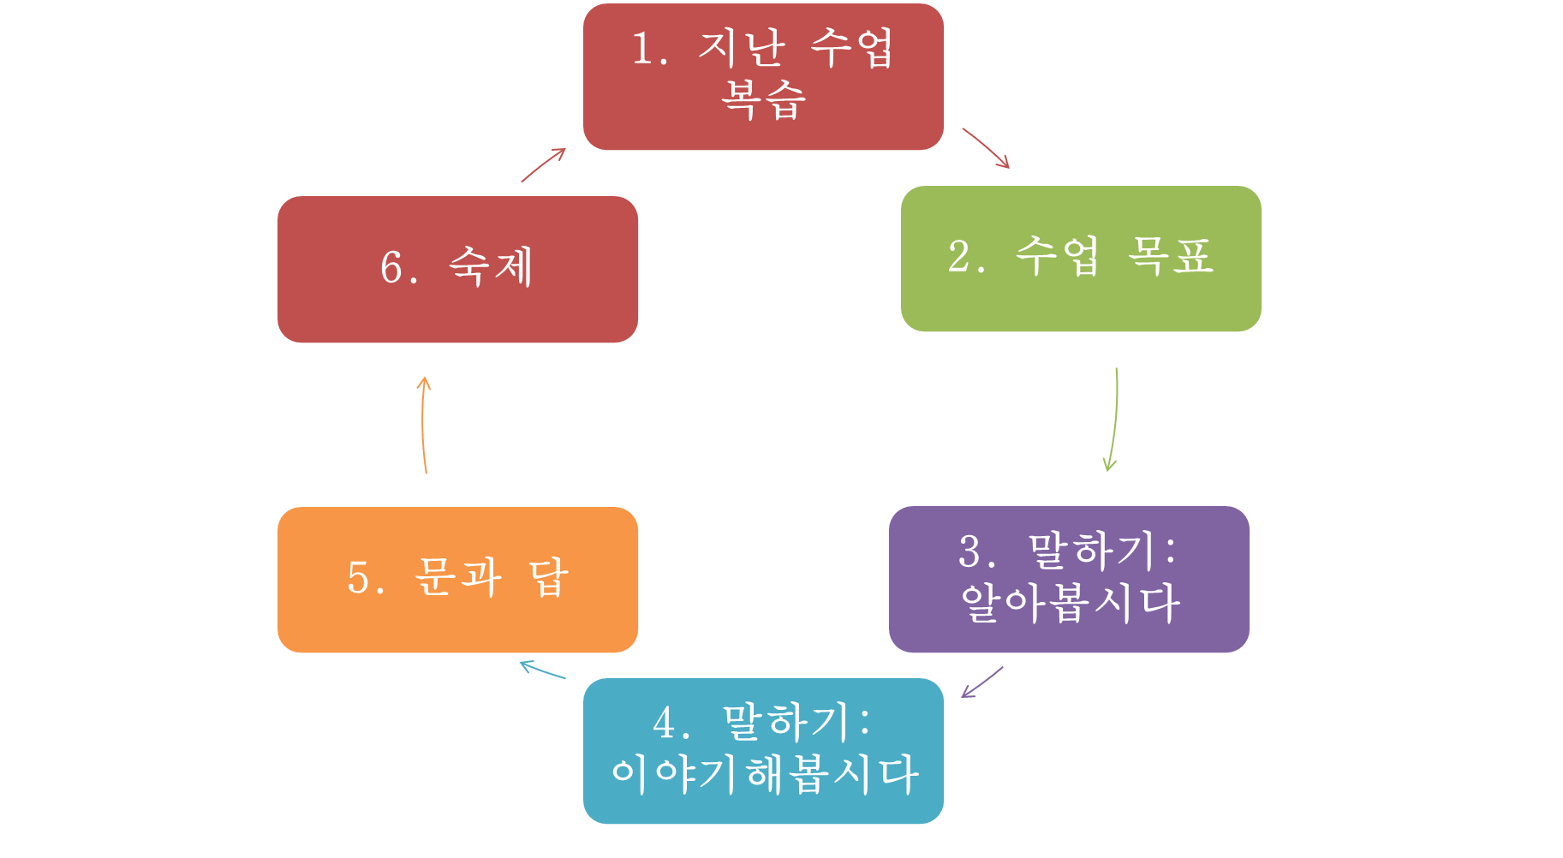

수업 내용
http://fpt.edu.vn

Slide 3
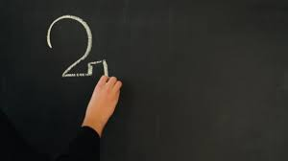
1. 지난 수업 복습
Nhắc lại kiến thức cũ.
1. 기본 어휘: 36단어
2: 기본 문법:
대신(에)
-(으)ㄴ/는 대신에
-기는 하다
3.
Mời 2~3 sinh viên lên bảng viết 10 từ vựng ngẫu nhiên đã học tiết trước. Đồng thời các bạn khác viết vào giấy nộp lại cho giảng viên.
http://fpt.edu.vn

Slide 4
1. 지난 수업 복습
다음 단어를 보고 알맞은 것을 골라 연결하십시오.
(1) 고장이 ⓐ 맞다
(2) 얼룩이 ⓑ 나다
(3) 색상이 ⓒ 생기다
(4) 사이즈가 ⓓ 어둡다
http://fpt.edu.vn

Slide 5
1. 지난 수업 복습
‘-대신에’를 사용해서 문장을 완성하십시오
(1) A: 현금이 좀 부족한데 카드를 사용해도 돼요?
B: 그럼요. 카드를 사용해도 돼요.
(2) A: 시험 볼 때 연필로 쓰면 안 돼요?
B: 네, 볼펜으로 써야 해요.
(3) A: 주말에 등산을 할까요?
B: 날씨가 더우니까 수영을 하러 가요.
(4) A: 우편으로 보내려고 하는데 괜찮겠죠?
B: 오래 걸리니까 택배로 보내는 것이 더 빠르고 편리하죠.
현금대신에
연필 대신에
등산 대신에
우편 대신애
http://fpt.edu.vn

Slide 6
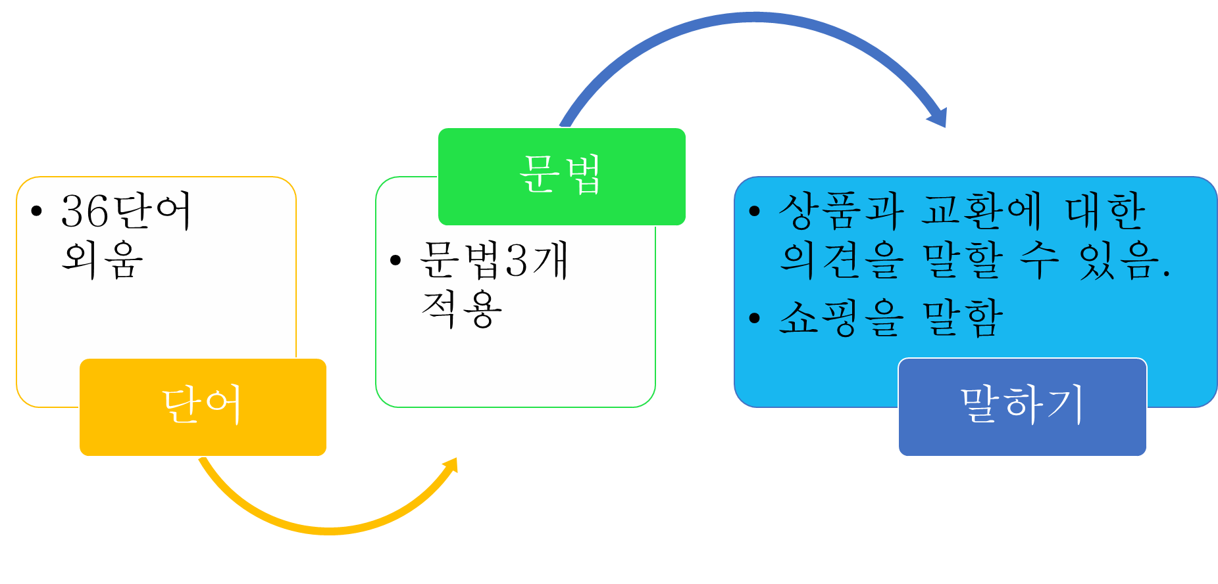
2. 수업 목표
http://fpt.edu.vn

Slide 7
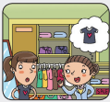
3. 말하기: 알아봅시다
1) 그림을 보고 대화를 만들어 보십시오.
<보기>
A: 이 옷은 색상이 좀 어두운 것 같아요._x0007_(밝은색)
B: 그럼,_x0007_이 색상 대신에 밝은색(으)로 보여 드릴게요._x0007_
http://fpt.edu.vn

Slide 8
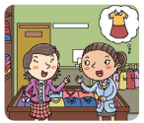

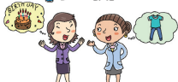

3. 말하기: 알아봅시다
1) 그림을 보고 대화해 보십시오.
A: 옷이 너무 화려한 것 같지요?_x0007_(무난한 옷) _x0007_ _x0007__x0007_
B: 그럼,_x0007__x0007__x0007__x0007__x0007__x0007__x0007__x0007__x0007__x0007__x0007__x0007__x0007__x0007__x0007__x0007__x0007__x0007__x0007__x0007__x0007__x0007__x0007__x0007__x0007__x0007__x0007__x0007__x0007__x0007__x0007__x0007_ (으)로 보여 드릴게요.
(1)
이 옷(화려한 것) 대신에 무난한 옷
A: 이 운동화 어때요?_x0007_치마하고 잘 어울려요?_x0007_(구두) _x0007__x0007__x0007_ _x0007_
B: 아니요,_x0007__x0007__x0007__x0007__x0007__x0007__x0007__x0007__x0007__x0007__x0007__x0007__x0007__x0007__x0007__x0007__x0007__x0007__x0007__x0007__x0007__x0007__x0007__x0007__x0007__x0007__x0007__x0007__x0007__x0007__x0007__x0007_ 을/를 신으세요
(2)
운동화 대신에 구두
A: 생일 파티에 정장을 입고 갈까요?_x0007_(캐주얼) _x0007__x0007_ _x0007_
B: 아니요,_x0007__x0007__x0007__x0007__x0007__x0007__x0007__x0007__x0007__x0007__x0007__x0007__x0007__x0007__x0007__x0007__x0007__x0007__x0007__x0007__x0007__x0007__x0007__x0007__x0007__x0007__x0007__x0007__x0007__x0007__x0007_ (으)로 입고 가세요._x0007_
(3)
정장 대신에 캐주얼
(4)
A: 현금이 없는데 어떡하지요?_x0007_(카드) _x0007__x0007_ _x0007_
B: 그럼,_x0007__x0007__x0007__x0007__x0007__x0007__x0007__x0007__x0007__x0007__x0007__x0007__x0007__x0007__x0007__x0007__x0007__x0007__x0007__x0007__x0007__x0007__x0007__x0007__x0007__x0007__x0007__x0007__x0007_ (으)로 결제해 드릴게요.
현금 대신에 카드
http://fpt.edu.vn

Slide 9
3. 말하기: 알아봅시다
2) <보기>와 같이 대화를 연습해 보십시오.
민우: 흐엉 씨,_x0007_이 옷이 어때요?_x0007_마음에 들지요?_x0007_
흐엉: 마음에 들기는 하지만 좀 비싸요._x0007_
민우: 그래도 잘 어울릴 것 같은데 한번 입어 보세요._x0007_
<보기>
마음에 들다_x0007_/_x0007_ _x0007_
좀 비싸다_x0007_/_x0007__x0007_
잘 어울리다
http://fpt.edu.vn

Slide 10
3. 말하기: 알아봅시다
2) <보기>와 같이 대화를 연습해 보십시오.
민우: 흐엉 씨,_x0007_이 옷이 어때요?_x0007_사이즈가 괜찮지요?_x0007_
흐엉: 사이즈가 괜찮기는 하지만 색상이 어두워요._x0007_
민우: 그래도 날씬해 보일 것 같은데 한번 입어 보세요._x0007_
(1)
사이즈가 괜찮다/_x0007_색상이 어둡다_x0007_/_x0007_날씬해 보이다
http://fpt.edu.vn

Slide 11
3. 말하기: 알아봅시다
2) <보기>와 같이 대화를 연습해 보십시오.
민우: 흐엉 씨,_x0007_이 옷이 어때요?_x0007_색상이 잘 어울릴 것 같지요?_x0007_
흐엉: 색상이 잘 어울리기는 하지만 유행에 맞지 않아요._x0007_
민우: 그래도 키가 커보일 것 같은데 한번 입어 보세요._x0007_
(2)
색상이 잘 어울릴 것 같다_x0007_/_x0007_유행에 맞지 않다_x0007_/_x0007_키가 커 보이다
http://fpt.edu.vn

Slide 12
3. 말하기: 알아봅시다
2) <보기>와 같이 대화를 연습해 보십시오.
민우: 흐엉 씨,_x0007_이 옷이 어때요?_x0007_요즘 유행하고 있지요?_x0007_
흐엉: 유행하고 있기는 하지만 치마가 좀 짧아요._x0007_
민우: 그래도 어려 보일 것 같은데 한번 입어 보세요._x0007_
(3)
요즘 유행하고 있다_x0007_/_x0007_치마가 좀 짧다_x0007_/_x0007_어려 보이다.
http://fpt.edu.vn

Slide 13
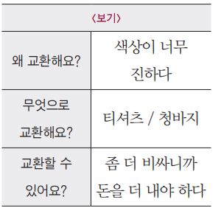
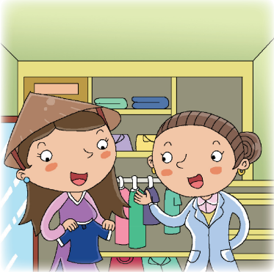
3. 말하기: 알아봅시다
3) 루이엔 씨가 가게 주인과 이야기하고 있습니다. 아래와 같이 대화해 보십시오.
루이엔: 며칠 전에 티셔츠를 샀는데 교환하려고요.
주인: 왜요? 마음에 안 드세요?
루이엔:_x0007_마음에 들기는 하지만 색상이 너무 진해서요.
주인: 그럼 이쪽에서 다른 걸로 골라 보세요.
루이엔: 티셔츠로 교환하는 대신에 청바지로 교환해도 돼요?
주인: 네, 그런데 좀 더 비싸니까 돈을 더 내셔야 하는데요._x0007_
http://fpt.edu.vn

Slide 14
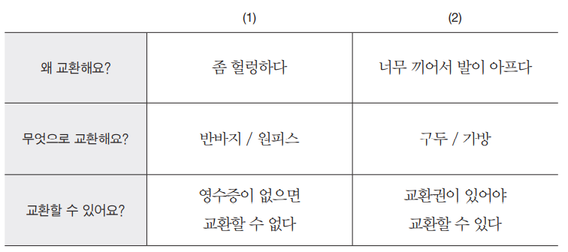
3. 말하기: 알아봅시다
3) 루이엔 씨가 가게 주인과 이야기하고 있습니다. 아래와 같이 대화해 보십시오.
http://fpt.edu.vn

Slide 15
3. 말하기: 알아봅시다
3) 참조:
(1)
(2)
루이엔: 며칠 전에 반바지를 샀는데 교환하려고요.
주인: 왜요? 마음에 안 드세요?
루이엔:_x0007_마음에 들기는 하지만 좀 헐렁해진해서요.
주인: 그럼 이쪽에서 다른 걸로 골라 보세요.
루이엔: 반바지로 교환하는 대신에 원피스로 교환해도 돼요?
주인: 네, 그런데 영수증이 없으면 교환할 수 없습니다._x0007_
루이엔: 며칠 전에 구두를 샀는데 교환하려고요.
주인: 왜요? 마음에 안 드세요?
루이엔:_x0007_마음에 들기는 하지만 너무 끼어서 발이 아파서요.
주인: 그럼 이쪽에서 다른 걸로 골라 보세요.
루이엔: 구두로 교환하는 대신에 가방으로 교환해도 돼요?
주인: 네, 그런데 교환권이 있어야 교환할 수 있는데요._x0007_
http://fpt.edu.vn

Slide 16
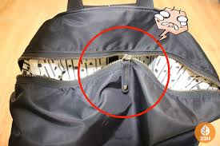
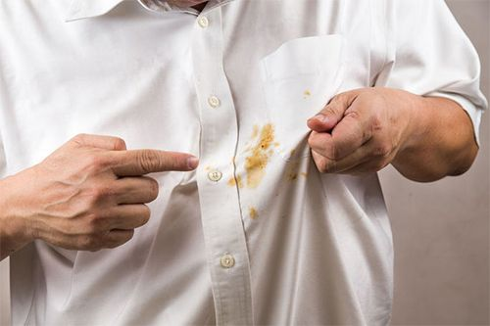
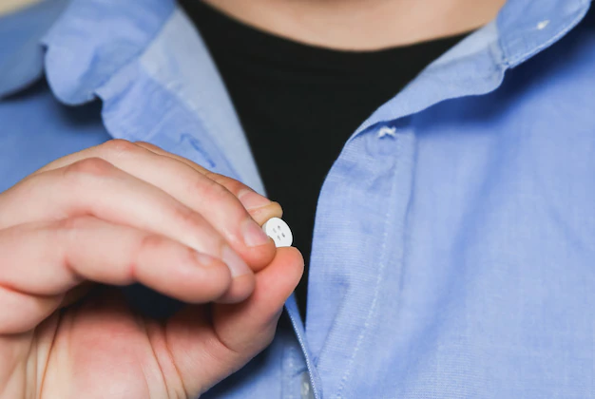
3. 말하기: 이야기 해봅시다
1) 여러분은 새로 산 물건에 다음과 같은 문제가 생긴 적이 있습니까? 그런 문제가 생긴다면 여러분은 어떻게 하시겠습니까? .
얼룩이_x0007_있다_x0007_ _x0007__x0007__x0007_단추가_x0007_떨어졌다_x0007_ _x0007__x0007__x0007_지퍼가_x0007_고장_x0007_났다
사이즈가_x0007_안_x0007_맞다_x0007__x0007__x0007_ _x0007_옷에_x0007_구멍이_x0007_났다
학생 두 명씩 서로 대화해 봅시다.
http://fpt.edu.vn

Slide 17
3. 말하기: 이야기 해봅시다
2) 여러분이 선물을 받았거나 새로 산 물건에 문제가 생겼습니다. 이 때 교환을 하기 위해 어떻게 하면 좋은지 <보기>와 같이 이야기해 보십시오.
<보기>
뚜안: 며칠 전에 바지를 샀는데 교환 좀 하려고요.
주인: 저희 가게에서 산 거 맞으시죠? 무슨 문제가 있으세요?
뚜안: 네, 바지에 얼룩이 있어서요.
주인: 그래요? 정말 죄송합니다. 그 바지 대신에 새 옷으로 교환해 드리겠습니다.
뚜안: 교환하려면 어떻게 해야 하지요?
주인: 구입하신 바지와 영수증을 주시면 돼요.
뚜안: 네, 여기 있어요._x0007_
 | <보기> 뚜안
물품 | 바지
불만 | 얼룩이 있다
해결 방법 | 새 옷으로 교환하다
이렇게 | 구입한 바지와 영수증을 주다
http://fpt.edu.vn

Slide 18
3. 말하기: 이야기 해봅시다
2) 여러분이 선물을 받았거나 새로 산 물건에 문제가 생겼습니다. 이 때 교환을 하기 위해 어떻게 하면 좋은지 <보기>와 같이 이야기해 보십시오.
<보기>
뚜안: 며칠 전에 선물 받은 구두를 샀는데 교환 좀 하려고요.
주인: 저희 가게에서 산 거 맞으시죠? 무슨 문제가 있으세요?
뚜안: 네, 사이즈가 안 맞아서요.
주인: 그래요? 정말 죄송합니다. 그 한 치수 큰 걸로
교환해 드리겠습니다.
뚜안: 교환하려면 어떻게 해야 하지요?
주인: 선물 받은 구두와 교환권을 주시면 돼요.
뚜안: 네, 여기 있어요.
 | <보기> 뚜안
물품 | 선물 받은 구두
불만 | 사이즈가 안 맞다
해결 방법 | 한 치수 큰 걸로 교환하다
이렇게 | 선물 받은 구두와 교환권을 주다
http://fpt.edu.vn

Slide 19
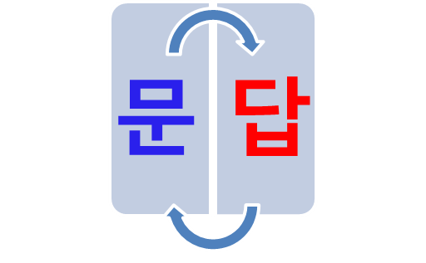

5. 문과 답
http://fpt.edu.vn

Slide 20

6. 숙제
여러분 도시에서 쇼핑하기에 좋은 곳은 어디입니까? 쇼핑하기 좋은 방법으로뭐가 있습니까?
5~8 문장을 준비하고 다음 수업에 친구들 앞에서 말해 보십시오.
http://fpt.edu.vn

Slide 21

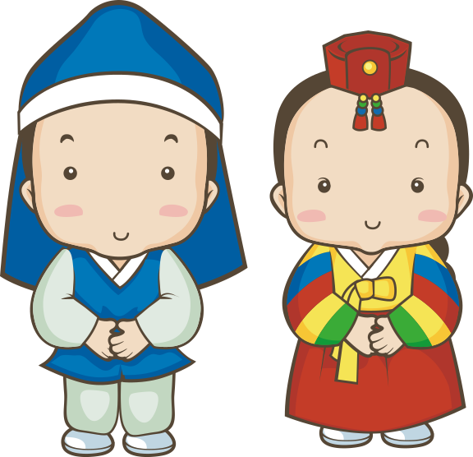
http://fpt.edu.vn

